Slide 1

BYTE / КОМАНДНАЯ СТРАТЕГИЯ / ИЮЛЬ 2026
Качество
само себя
не продаст.
Byte не нужен большой бюджет. Нужна машина, которая каждую неделю превращает работу в доказательство — и доказательство в разговор с владельцем.
Цель: 3 Proof Page + 1 платное предложение за первые 10 рабочих дней

Slide 2
BYTE / СТРАТЕГИЯ РОСТА / 02
Сейчас Byte сильнее в производстве, чем в продажах
СИЛЬНО
НЕ ДОКАЗАНО
Визуальная зрелость
Сайты + сервисы + автоматизация
Быстрый прототип и запуск
Публичные результаты
Продуктовая лестница
Регулярный выход к рынку
Рынок не платит за скрытый потенциал.
Он платит за понятный риск, видимый результат и настойчивый следующий шаг.
Аудит текущих публичных материалов Byte
02

Slide 3
BYTE / СТРАТЕГИЯ РОСТА / 03
Рынок достаточно большой — проблема не в спросе
113 787
109 611
2,0 млрд ₽
субъектов МСП в Красноярском крае
из них — микропредприятия
интернет-сервисы в рекламном рынке Красноярска за 2025
Даже 0,1% локального поля — десятки клиентов.
Вывод: Byte нужна не широкая реклама, а точный фильтр и регулярный контакт.
ФНС, 10.07.2026; АКАР, рынок маркетинговых коммуникаций 2025
03

Slide 4
BYTE / СТРАТЕГИЯ РОСТА / 04
«Сделать сайт» уже продают все — и по любой цене
ALPHA
от 35 тыс. ₽
показывает дизайн главной до договора
LID.AM
landing от 51 тыс. ₽
массовый каталог и прозрачная цена
Старта
120–300 тыс. ₽
процесс, аналитика, CRM, менеджмент
Копировать бесплатный дизайн — войти в гонку бесплатной работы.
Публичные предложения alpha-krsk.ru, krasnoyarsk.lid.am, starta.ru; проверено 11.07.2026
04

Slide 5
BYTE / СТРАТЕГИЯ РОСТА / 05
Свободная позиция Byte: показать не картинку, а сценарий
ДЕШЁВАЯ СБОРКА
BYTE
ТЯЖЁЛОЕ АГЕНТСТВО
Быстро и дёшево.
Слабая стратегия.
Глубоко и дорого.
Долгий вход.
Сначала — один ключевой сценарий.
Затем — работающая измеримая версия.
После — сервис и автоматизация.
«Не продаём сайт вслепую. Показываем, как будет работать ключевой сценарий бизнеса».
Рекомендуемое позиционирование Byte
05

Slide 6
BYTE / СТРАТЕГИЯ РОСТА / 06
Proof Page превращает холодное обещание в предмет разговора
01
02
03
04
Найти потерю
→
Показать 1 страницу
→
Получить разговор
→
Продать пилот
НЕ БЕСПЛАТНЫЙ САЙТ
Одна страница · один сценарий · один CTA · watermark · 90–150 минут
Критерий успеха: клиент подтвердил проблему и согласился на следующий шаг.
Методика Proof Page разработана для текущей стадии Byte
06

Slide 7

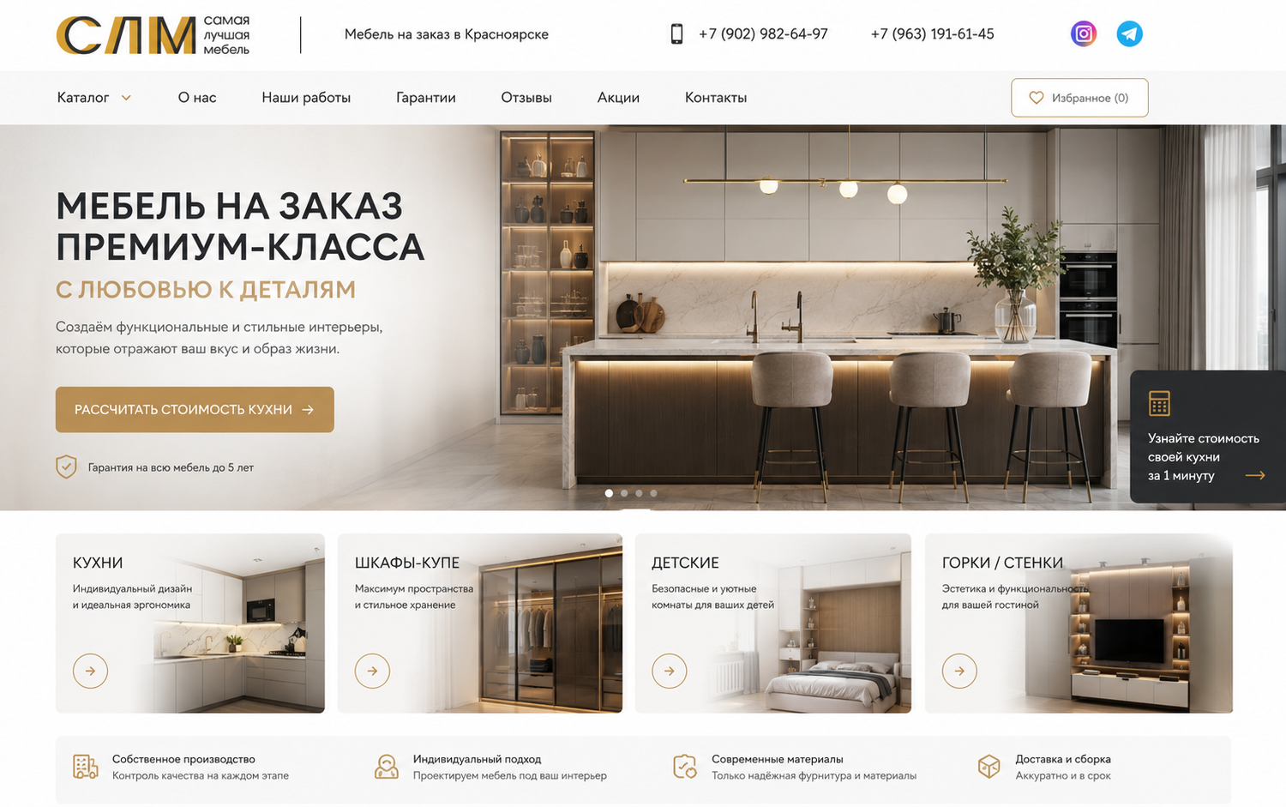
BYTE / СТРАТЕГИЯ РОСТА / 07
Клиент должен увидеть продукт, а не слушать презентацию
ИСХОДНАЯ ТОЧКА
КОНЦЕПТ BYTE
Внутренний демонстрационный актив: не заявляем результат клиента — показываем способность быстро материализовать гипотезу.
Материалы проекта SLM в рабочем репозитории Byte
07

Slide 8
BYTE / СТРАТЕГИЯ РОСТА / 08
Первые 30 дней — только два сегмента
A / МЕБЕЛЬ И ИНТЕРЬЕР
A / ОБРАЗОВАНИЕ И СТУДИИ
Высокий чек. Визуальный продукт. Часто слабый каталог и заявка.
Регулярный набор. Понятные даты. Владелец доступен напрямую.
Показываем: главная → каталог/калькулятор → заявка на замер
Показываем: расписание → пробное занятие → мессенджер
Берём только компании с 8+ баллами:
видимая потеря · прямой ЛПР · экономика · сигнал момента · fit Byte
ICP-модель и scoring — в подробном документе
08

Slide 9
BYTE / СТРАТЕГИЯ РОСТА / 09
Воронка управляется действиями, а не надеждой
30
12
3
2
1
→
→
→
→
компаний
просмотрено
осмысленных
контактов
Proof Page
диагностики
предложение
ЦЕЛЬ ПОСЛЕ РАЗГОНА
1–2 сделки в месяц
Это рабочая гипотеза. Через 4 недели пересчитать по фактам.
Внутренние операционные ориентиры; не прогноз и не гарантия
09

Slide 10
BYTE / СТРАТЕГИЯ РОСТА / 10
Один Proof Page должен укладываться в 150 минут
15
20
60
20
20
15
исследование
оффер
сборка
проверка
видео
контакт
ЛИМИТЫ
Одна страница, один CTA, один раунд демонстрации
Сразу указан платный следующий шаг
Закрытая ссылка, watermark, без исходников до договора
Полный концепт — только верхним 10% списка
150 минут — верхний лимит для A+ аккаунта
10

Slide 11
BYTE / СТРАТЕГИЯ РОСТА / 11
Продуктовая лестница: войти легко, расти логично
49–75 тыс. ₽
Пилот «Запуск»
1 страница · форма · Метрика · публикация
110–220 тыс. ₽
Сайт роста
5–10 страниц · контент · интеграция заявок
от 250 тыс. ₽
Цифровой процесс
кабинет · панель · бот · автоматизация
12–35 тыс. ₽/мес.
Byte Care
поддержка · аналитика · улучшения
Не «дешёвый лендинг». Ограниченный риск, ясный scope, полноценная работа.
Рекомендуемая ценовая архитектура; финальная оценка зависит от scope
11

Slide 12
BYTE / СТРАТЕГИЯ РОСТА / 12
Без бюджета побеждает дисциплина, а не охват
1
Founder-led outreach
30
компаний / неделя
12
контактов / неделя
2
Партнёры и рекомендации
3
Proof Page / неделя
3
Кейсы и разборы
2
партнёрских разговора
Контент — побочный продукт реальной работы. Реклама — только после первого доказанного оффера.
Приоритет каналов: 0 ₽ + время
12

Slide 13
BYTE / СТРАТЕГИЯ РОСТА / 13
5 000 ₽ — это эксперимент, а не медиа-бюджет
2 000 ₽
1 000 ₽
2 000 ₽
локальная бизнес-встреча с владельцами из ICP
20 качественных карточек с QR на кейс
микротест VK Ads — только после появления кейса
СТОП-ПРАВИЛО
Не тратить бюджет на широкий запрос «создание сайтов».
Если ручной оффер не дал разговоров, реклама только умножит слабое сообщение.
Предельный бюджет по запросу пользователя
13

Slide 14
BYTE / СТРАТЕГИЯ РОСТА / 14
Первый контакт просит разрешение — и ничего не продаёт
35 СЕКУНД
«Я посмотрел, как у вас сейчас работает [запись / каталог / заявка], и заметил одну конкретную потерю: [наблюдение]. Можно я соберу один экран с вариантом решения и отправлю вам? Если не будет полезно — остановимся».
Не список услуг. Не критика сайта. Не гарантия заявок.
Один факт → одно разрешение → один следующий шаг.
Важно: массовая реклама по сетям электросвязи без согласия создаёт риск по ст. 18 закона «О рекламе»
14

Slide 15
BYTE / СТРАТЕГИЯ РОСТА / 15
90 дней: сначала доказать, потом масштабировать
НЕДЕЛИ 1–2
НЕДЕЛИ 3–6
НЕДЕЛИ 7–10
НЕДЕЛИ 11–13
СОБРАТЬ
ДОКАЗАТЬ
УПАКОВАТЬ
МАСШТАБ
ICP · шаблон · CRM · пилот
12 Proof Page · 8 разговоров · 1 сделка
кейс · отзыв · партнёры · апселл
лучший сегмент · микрореклама · квартал 2
РЕЗУЛЬТАТ К 90-МУ ДНЮ
3 платных запуска · 2 честных кейса · 1 повторяемый канал
План требует еженедельной корректировки по фактической воронке
15

Slide 16
BYTE / СТРАТЕГИЯ РОСТА / 16
Команда поверит в стратегию, когда увидит защищённое время
ОСНОВАТЕЛЬ
КОМАНДА
2 × 90 минут
каждую неделю
3 Proof Page
по лимиту
Отбор аккаунтов
Коммерческие разговоры
Закрытие сделки
Стратег — сценарии
Дизайн/frontend — сборка
Tech — оценка и повторное использование
Если основатель не защищает канал временем, команда не сможет в него поверить.
Еженедельные ритуалы: понедельник 35 минут, пятница 30 минут
16

Slide 17
BYTE / СТРАТЕГИЯ РОСТА / 17
Что остановит стратегию — и как этого не допустить
Слишком много бесплатно
→
150 минут · scoring 8+
Хвалят, но не покупают
→
встроить платный следующий шаг
Каждый концепт с нуля
→
один сегмент · библиотека блоков
Delivery съедает продажи
→
защитить коммерческие слоты
Нет данных для кейса
→
Метрика · исходная точка · review 14/30 дней
Главная защита — границы бесплатной работы и непрерывность продаж
17

Slide 18
BYTE / РЕШЕНИЕ
Через 10 рабочих дней
у нас должен быть рынок,
а не ещё один план.
3
персональных Proof Page
12
осмысленных контактов
1
платное предложение
Понедельник: выбрать сегменты и 30 компаний.
Пятница: отправить первый Proof Page.
НАЧАТЬ СЕЙЧАС
Стратегия Byte 2026
18

